Slide 1
Компетенция интернет вещей: Автоматически-управляемая теплица
Выполнила Команда 3
Стубарев И.М.
Гончарук П.С.

Slide 2
Планируемый интерфейс

Slide 3
Информационной архитектура

Slide 4
Системы проекта
Сбор и передача данных
Управление устройствами

Slide 5
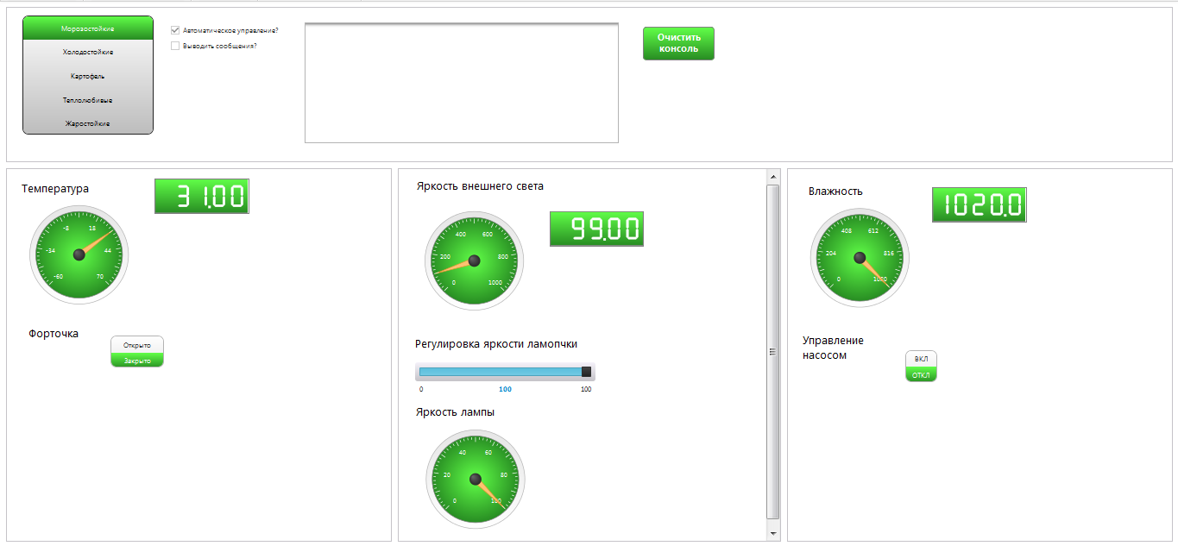
Общий вид приложения

Slide 6
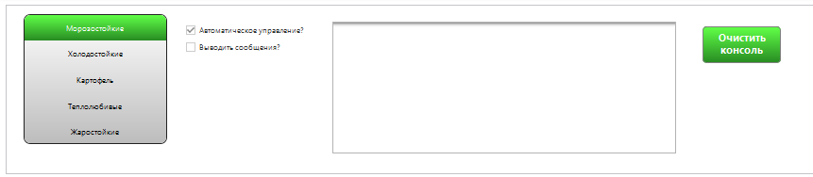
Меню настройки групп растений

Slide 7
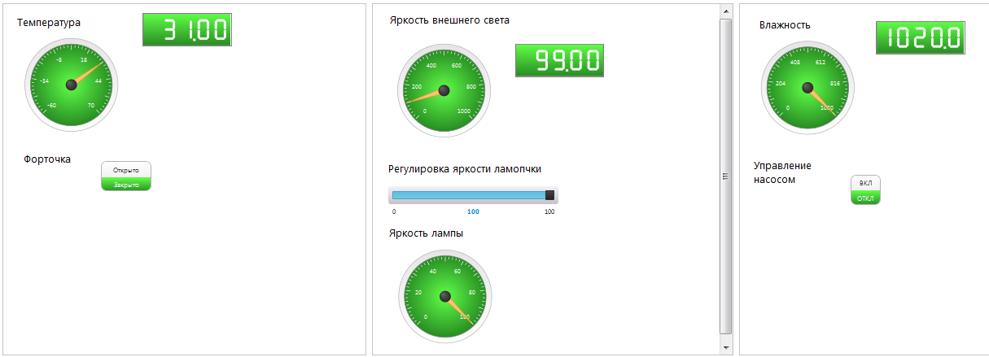
Меню значений с датчиков и управления системой

Slide 8
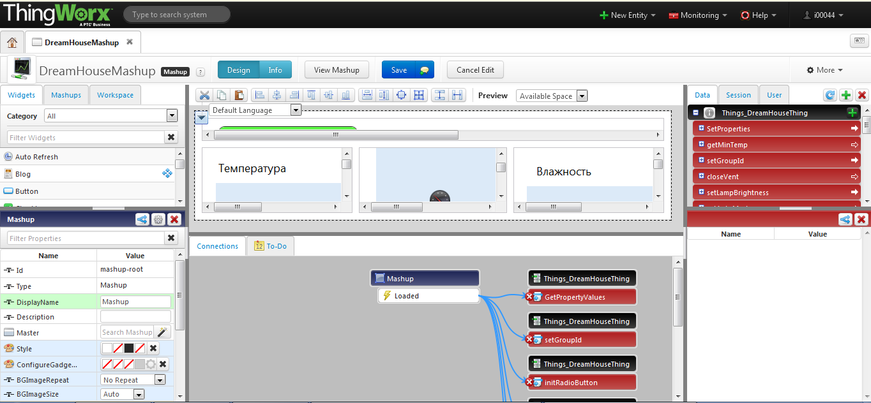
Создание интерфейса

Slide 9
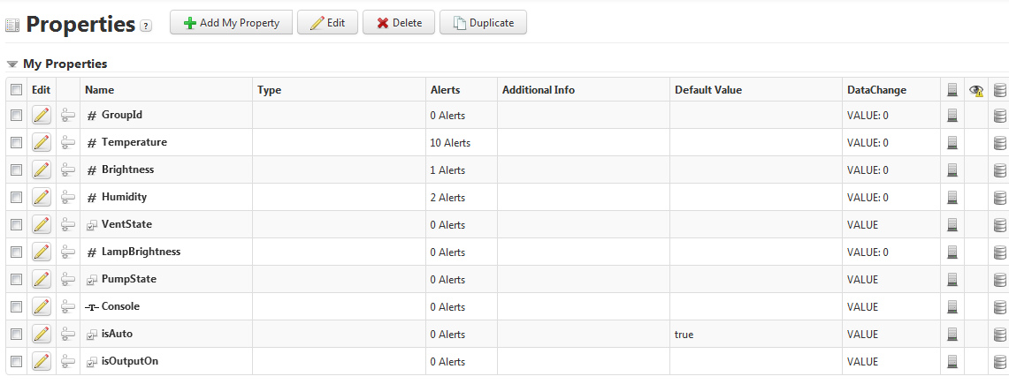
Используемые в приложении свойства

Slide 10
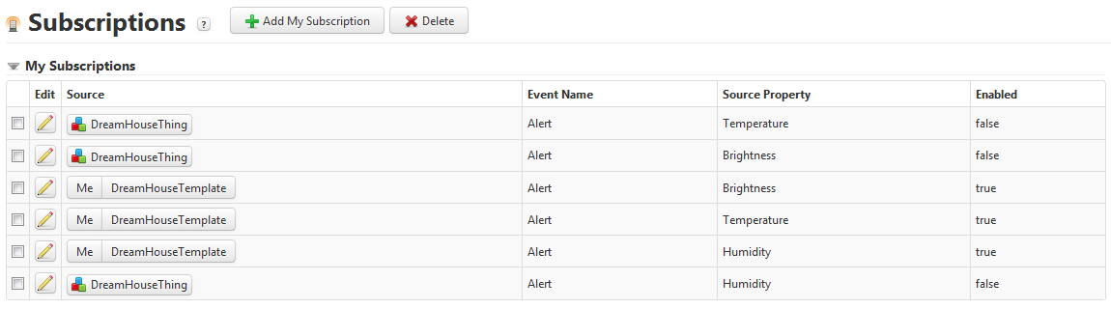
Подписки на события изменения свойств

Slide 11
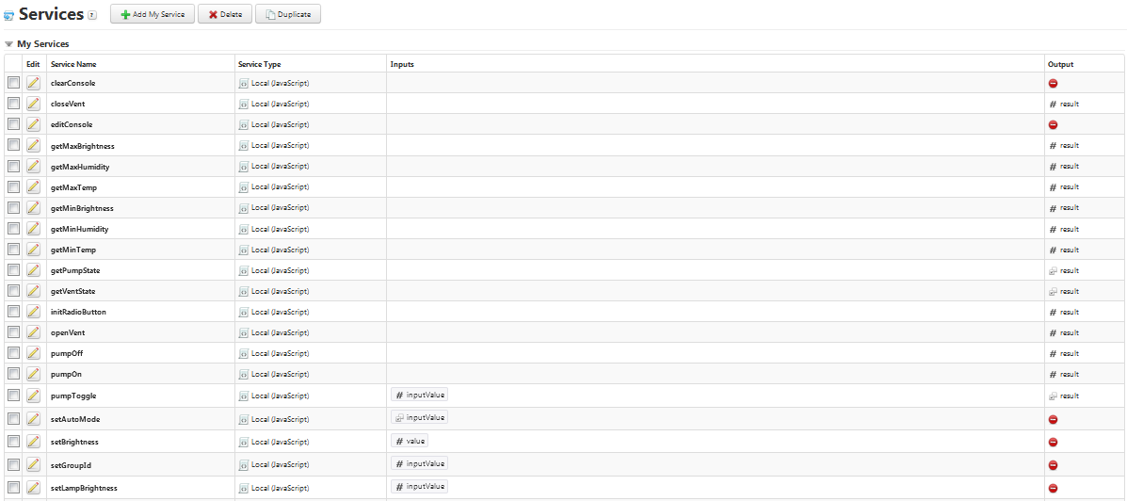
Сервисы приложения

Slide 12
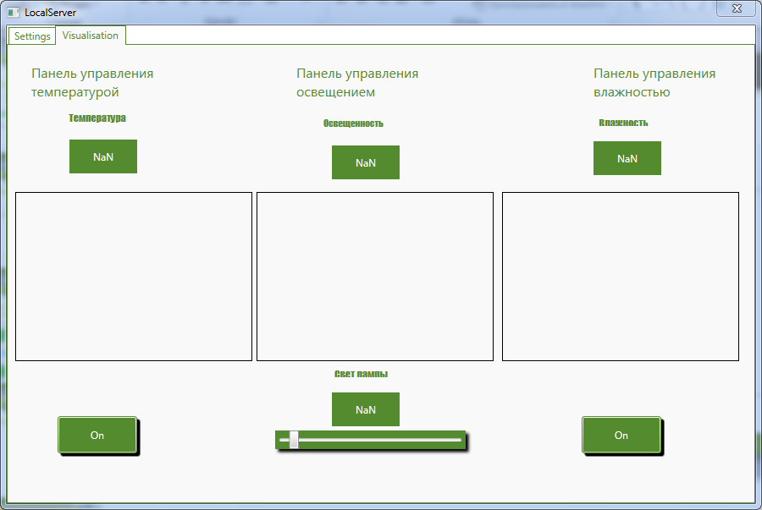
Интерфейс локального приложения

Slide 13
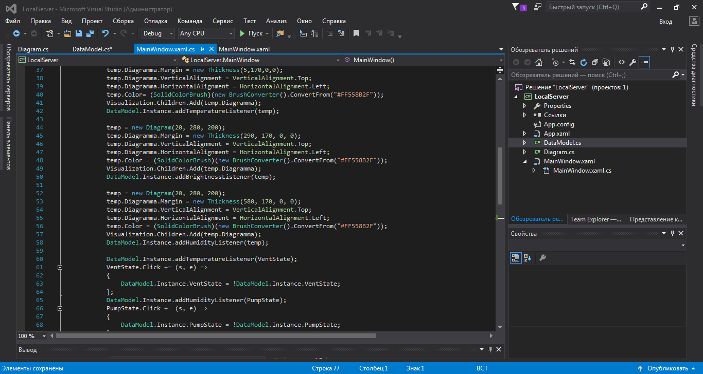
Код локального приложения

Slide 14
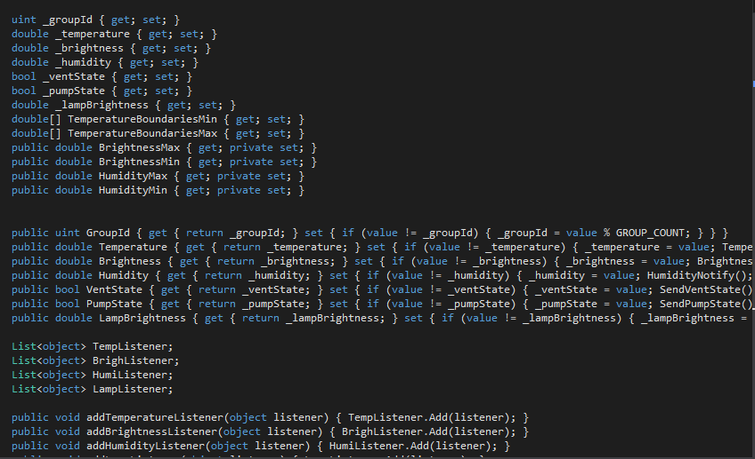
Модель данных локального приложения

Slide 15
Спасибо за внимание!

